Slide 1

CHỦ ĐỀ 8 :PHÒNG, TRÁNH TAI NẠN THƯƠNG TÍCH
BÀI 26 :PHÒNG ,TRÁNH BỎNG

Slide 2
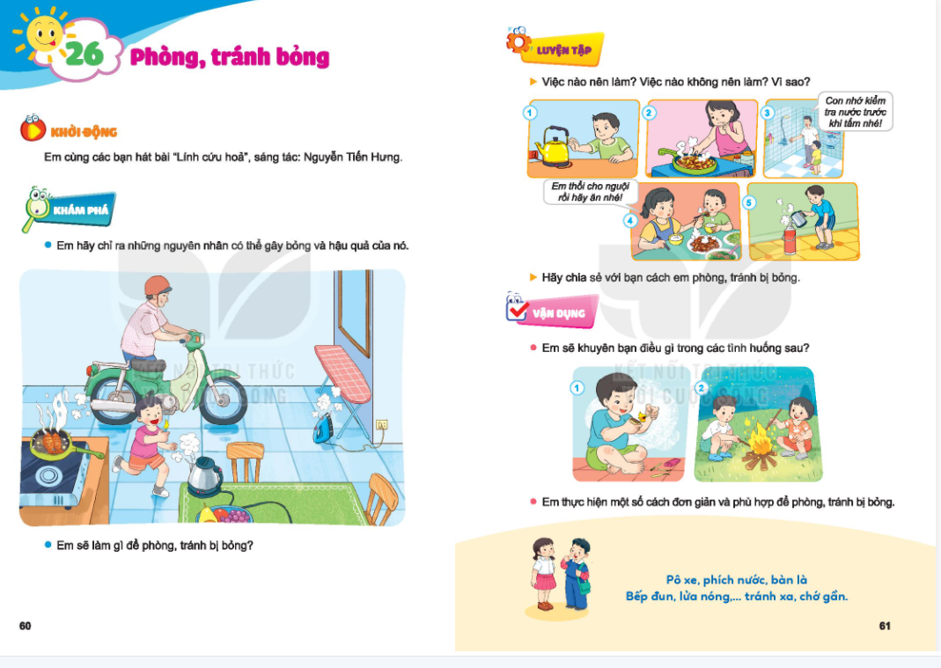

Slide 3


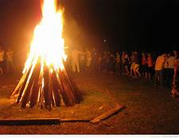
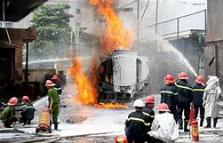
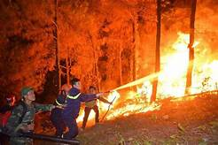
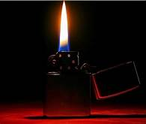
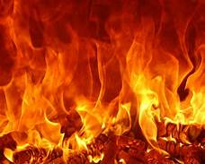

Slide 4

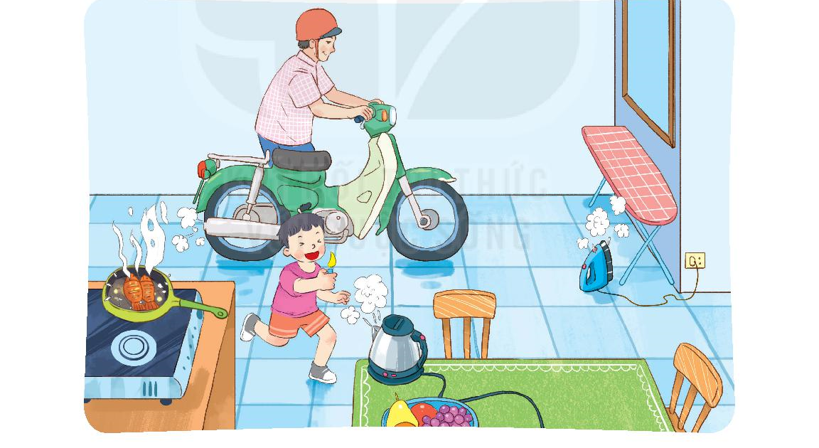
Em hãy chỉ ra những nguyên nhân có thể gây bỏng và hậu quả của nó.

Slide 5
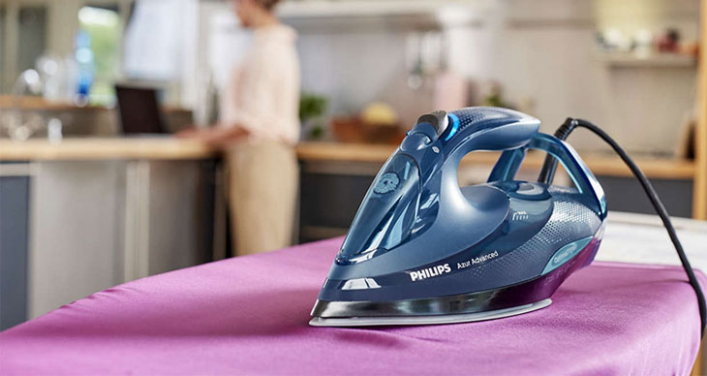
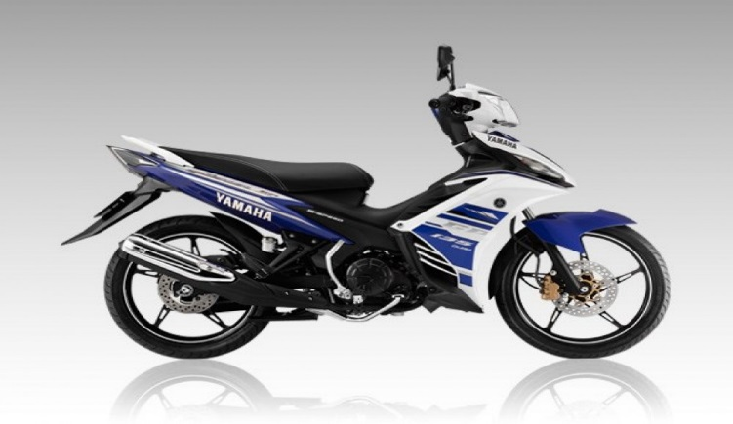
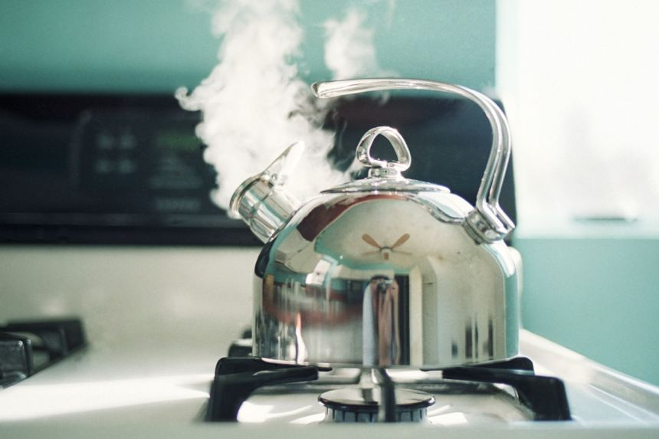
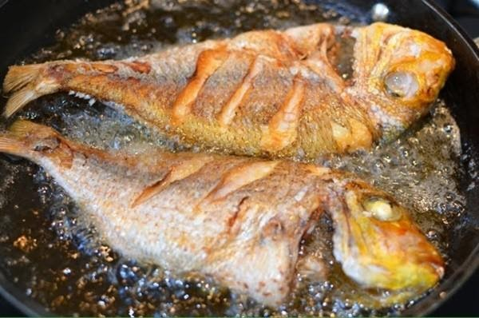
Em sẽ làm gì để phòng tránh bỏng?

Slide 6

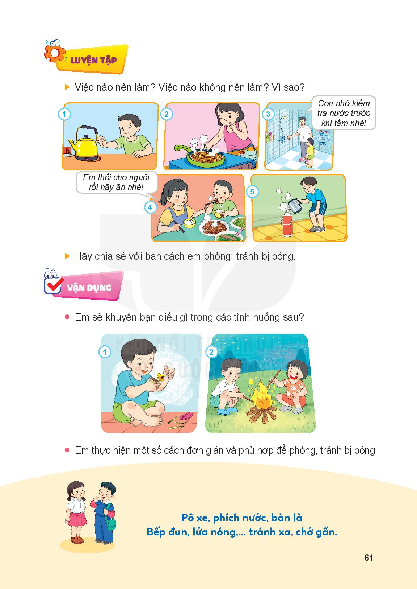
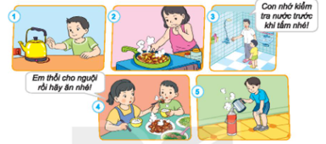
Việc nào nên làm? Việc nào không nên làm? Vì sao?

Slide 7
Hãy chia sẻ với các bạn cách em phòng, tránh bị bỏng.
- Không chơi đùa với diêm và bật lửa.
- Không đến gần khu vực bếp đang nấu ăn, nước đun sôi,bàn là nóng,..
- Không dùng tay bốc thức ăn khi còn nóng.

Slide 8

Vận dụng
Em sẽ khuyên bạn điều gì trong các tình huống sau?

Slide 9
Vận dụng
Em thực hiện một số cách đơn giản và
phù hợp để phòng, tránh bị bỏng.
- Gọi người lớn khi nước đã được đun sôi, không tự ý châm nước vào bình.
- Không ăn vội vàng thức ăn còn nóng.
- Sử dụng nước nóng để tắm phải kiểm tra độ nóng của nước.
- Không lại gần bàn là lúc đang sử dụng.

Slide 10


Vận dụng
.
Pô xe, phích nước, bàn là
Bếp đun, lửa nóng… tránh xa, chớ gần.

Slide 11

XIN CHÀO VÀ HẸN GẶP LẠI!

